Slide 1
Audiência Pública Cdeics
06/jun/19

Slide 2
Cenário desafiador para a aviação
Nesse período, a LATAM focou nas rotas de maior demanda e altas taxas de ocupação, e na gestão eficiente dos custos
2015 e 2016:
contração econômica severa - queda do PIB de, respectivamente, 3,8% e 3,6%
Baixa de demanda:
19 meses* consecutivos de queda
Combinação nociva:
dólar + aumento de custos devido à inflação + complexidades estruturais do setor
* De ago/15 a fev/17

Slide 3
Custos – Contexto geral
2018 versus 2017
LATAM
R$ 2,6 bilhões
Alta de 18%
nos custos
R$ 1,8 bilhão
Aumento do QAV (60%) e dólar (40%)
Fonte: Abear
60% dos custos de uma empresa aérea são dolarizados

Slide 4
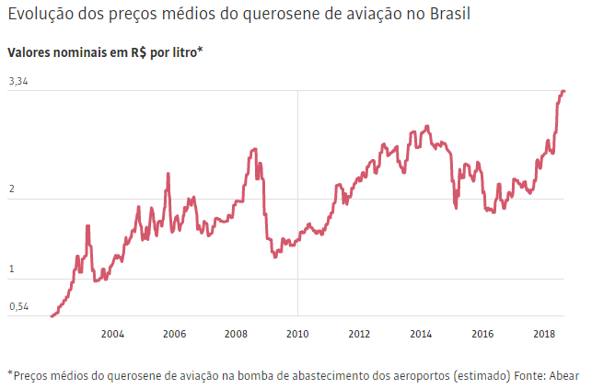
Custos - Combustível

Slide 5
Custos - Dólar
60% DOS CUSTOS SÃO IMPACTADOS PELO DÓLAR
PERÍODO DE MAIOR CRISE NA AVIAÇÃO
Cotação do dólar
Fonte: análise LATAM Airlines baseado em Relatório do Santander Brasil

Slide 6
Número excessivo de ações judiciais na aviação brasileira
Fonte: Jurcaib (Junta de Representantes das Empresas Aéreas Internacionais no Brasil)
EUA
2.859 processos contra AA e Delta
10.000 voos diários
1 PROCESSO A CADA 1.277 VOOS*
Brasil
63.045 processos contra cias
2.320 voos diários
1 PROCESSO A CADA 15 VOOS*
85 vezes
mais processos no Brasil
que nos EUA
Delta nos EUA
130 processos
5 mil voos diários
Delta no Brasil
1.200 processos
5 voos diários
10 x
mais ações operando
0,1% dos voos
Fonte: LATAM
Processos judiciais:
aumento de 50% em 2018 e novo aumento de 50% até abr/19
Alta dos custos e impacto para competitividade
Dados referentes a 2017

Slide 7
Evolução das tarifas e dos passageiros transportados no Brasil
Passagens aéreas mais acessíveis: MAIS BRASILEIROS ESTÃO VOANDO
TARIFA MÉDIA:
2002 a 2018:
de R$ 729,41 para R$ 374,12 (redução de 49%)
2015 a 2017:
permaneceu estável no período agudo de crise
Prejuízo acumulado de 2012 a 2017:
R$ 13,7 bilhões
LIBERDADE TARIFÁRIA DESDE 2002:
Número de passageiros domésticos triplicou:
de 31 milhões para 93,7 milhões
5 anos após início da recessão, NENHUM SETOR VOLTOU AO NÍVEL PRÉ-CRISE (Título de reportagem de O Estado de S.Paulo, de 20/5/19, de Luciana Dyniewicz)
Fonte: Agência Nacional de Aviação Civil – ANAC (gráfico elaborado pela Abear)

Slide 8
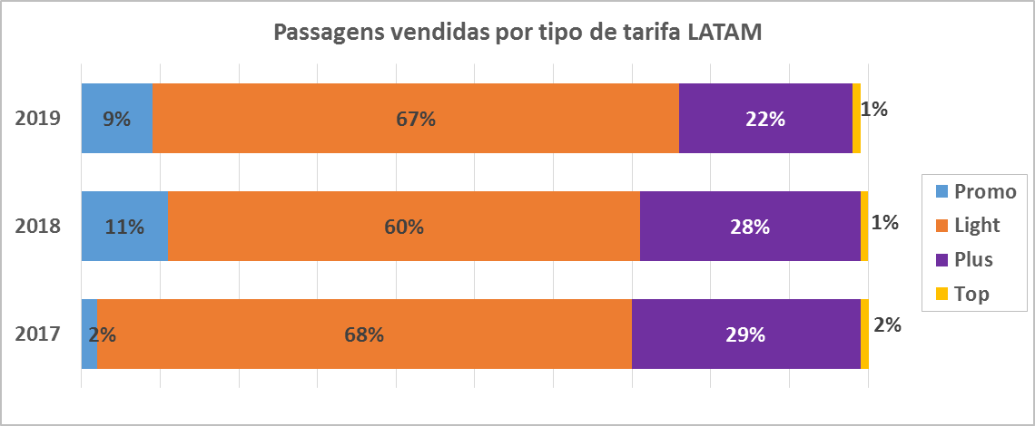
Passageiro ganhou opções e paga apenas pelo que escolheu
Essas classes tarifárias NÃO incluem:
bagagem despachada & marcação de assentos
71% das tarifas vendidas*
foram nas categorias que
não incluem bagagem despachada
Passageiros aderiram às NOVAS OPÇÕES e estão escolhendo TARIFAS MAIS ECONÔMICAS
Fonte: LATAM / * Período: de mar/17 a abr/19

Slide 9
Mudança brusca no setor aéreo
Principais mercados onde Avianca operava voos regularmente até abril
Indústria onde Avianca operava tem queda de 20% na oferta em 3 semanas
Oferta de assentos - ASKs (em bi)
Início cancelamentos pontuais Avianca
5,6
5,2
-21%
5,1
5,0
4,8
4,5
4,2
3,9
3,9
3,9
87,2%
85,7%
85,5%
84,2%
83,9%
83,8%
83,2%
80,7%
Ocupação voos LATAM passam 87% maior que alta temporada
80,5%
24%
22%
23%
23%
21%
13%
6%
2018
Jan19
Fev19
Mar19
S1 Abr19
S2 Abr19
S3 Abr19
S4 Abr19
S1 Mai19
S2 Mai19
Avianca
Fonte: LATAM

Slide 10
Tarifa e distância média da LATAM
Tarifa média (em R$)
Distância média (em KM)
Preço unitário por Km
NO
477
NO
1.861
NO
0,26
NE
431
NE
1.543
NE
0,28
CO
392
CO
1.143
CO
0,34
SE
365
SE
866
SE
0,42
S
316
S
688
S
0,46
Média Nacional
0,36
Preço unitário por KM médio:
Brasil: R$ 0,36
Norte: R$ 0,26
Nordeste: R$ 0,28
Centro-oeste: R$ 0,34
Em relação à média do país,
a média no Norte é 28% menor
e a do Nordeste é 22% menor
Fonte: LATAM / Período: abr/19 | Tarifa média = Receita total dividida pelo número total de passageiros

Slide 11
Perfil de emissão – Vendas: MANAUS
Preço (R$) | Porcentagem de vendas
1
72% das passagens foram vendidas por menos de R$ 500 11% das passagens foram vendidas por mais de R$ 1.000
Quem compra passagem com mais de 28 dias de antecedência à data do voo paga, em média, menos que R$ 342
66% dos passageiros adquirem seu bilhete com mais de 28 dias de antecedência à data da viagem
0 a 200
14%
2
200 a 300
29%
300 a 400
19%
400 a 500
10%
3
500 a 600
4%
600 a 700
4%
700 a 800
4%
Tarifa média (RS) vendida por antecedência de compra (dias antes da compra)
3%
800 a 900
900 a 1.000
2%
1.000 a 1.100
2%
1.100 a 1.200
3%
1.200 a 1.300
2%
1.300 a 1.400
1%
0 a 3
4 a 6
7 a 9
10 a 13
14 a 20
21 a 27
28 a 59
60 a 90
90+
1.400+
2%
LATAM Airlines Brasil
Fonte: LATAM / Período: mai;/19

Slide 12
Perfil de emissão – Vendas: SALVADOR, PORTO SEGURO E ILHÉUS
Preço (R$) | Porcentagem de vendas
1
58% das passagens foram vendidas por menos de R$ 500
13% das passagens foram vendidas por mais de R$ 1.000
Quem compra passagem com mais de 28 dias de antecedência à data do voo paga, em média, menos que R$ 435
48% dos passageiros adquirem seu bilhete com mais de 28 dias de antecedência à data da viagem
0 a 200
11%
2
200 a 300
16%
300 a 400
18%
400 a 500
12%
3
500 a 600
11%
600 a 700
7%
700 a 800
5%
Tarifa média (RS) vendida por antecedência de compra (dias antes da compra)
4%
800 a 900
900 a 1.000
3%
1.000 a 1.100
3%
1.100 a 1.200
2%
1.200 a 1.300
3%
1.300 a 1.400
1%
0 a 3
4 a 6
7 a 9
10 a 13
14 a 20
21 a 27
28 a 59
60 a 90
90+
1.400+
4%
LATAM Airlines Brasil
Fonte: LATAM / Período: mai;/19

Slide 13
Perfil de emissão – Vendas: CAMPO GRANDE
Preço (R$) | Porcentagem de vendas
1
60% das passagens foram vendidas por menos de R$ 500
10% das passagens foram vendidas por mais de R$ 1.000
Quem compra passagem com mais de 28 dias de antecedência à data do voo paga, em média, menos que R$ 372
52% dos passageiros adquirem seu bilhete com mais de 28 dias de antecedência à data da viagem
0 a 200
14%
2
200 a 300
23%
300 a 400
13%
400 a 500
10%
3
500 a 600
10%
600 a 700
5%
700 a 800
6%
Tarifa média (R$) vendida por antecedência de compra (dias antes da compra)
5%
800 a 900
900 a 1.000
4%
1.000 a 1.100
2%
1.100 a 1.200
2%
1.200 a 1.300
2%
1.300 a 1.400
1%
0 a 3
4 a 6
7 a 9
10 a 13
14 a 20
21 a 27
28 a 59
60 a 90
90+
1.400+
3%
LATAM Airlines Brasil
Fonte: LATAM / Período: mai;/19

Slide 14
Perfil de emissão – Vendas: GOIÂNIA
Preço (R$) | Porcentagem de vendas
1
68% das passagens foram vendidas por menos de R$ 500
5% das passagens foram vendidas por mais de R$ 1.000
Quem compra passagem com mais de 28 dias de antecedência à data do voo pagam, em média, menos que R$ 302
51% dos passageiros adquirem seu bilhete com mais de 28 dias de antecedência à data da viagem.
0 a 200
25%
2
200 a 300
20%
300 a 400
13%
400 a 500
10%
3
500 a 600
8%
600 a 700
6%
700 a 800
7%
Tarifa média (R$) vendida por antecedência de compra (dias antes da compra)
4%
800 a 900
900 a 1.000
2%
1.000 a 1.100
2%
1.100 a 1.200
0%
1.200 a 1.300
1%
1.300 a 1.400
1%
0 a 3
4 a 6
7 a 9
10 a 13
14 a 20
21 a 27
28 a 59
60 a 90
90+
1.400+
0%
Fonte: LATAM / Período: mai;/19

Slide 15
Perfil de emissão – Vendas: PALMAS
Preço (R$) | Porcentagem de vendas
1
66% das passagens foram vendidas por menos de R$ 500
10% das passagens foram vendidas por mais de R$ 1.000
Quem compra passagem com mais de 28 dias de antecedência à data do voo paga, em média, menos que R$ 416
72% dos passageiros adquirem seu bilhete com mais de 28 dias de antecedência à data da viagem.
0 a 200
2%
2
200 a 300
34%
300 a 400
21%
400 a 500
9%
3
500 a 600
9%
600 a 700
6%
700 a 800
4%
Tarifa média (R$) vendida por antecedência de compra (dias antes da compra)
4%
800 a 900
900 a 1.000
2%
1.000 a 1.100
2%
1.100 a 1.200
2%
1.200 a 1.300
1%
1.300 a 1.400
3%
0 a 3
4 a 6
7 a 9
10 a 13
14 a 20
21 a 27
28 a 59
60 a 90
90+
1.400+
2%
LATAM Airlines Brasil
Fonte: LATAM / Período: mai;/19

Slide 16
Obrigada

